Slide 1
Создание архиватора по алгоритму Хаффмана
Подготовила: Мастерская №16
«Мечтают ли деревья о кодировках»

Slide 2

Цели мастерской
Обучение языку С
Создание архиватора

Slide 3

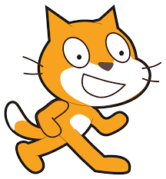

Наши начальные знания
До этого мы сталкивались только с языками python, scratch, logo.

Slide 4
Обучение в мастерской
За время обучения в мастерской мы научились делать такие вещи как: цикл, ветвления, переменные, функция, рекурсия, указатели, массивы, списки, деревья, работа с файлами в языке C.

Slide 5

Ну, а теперь, пару слов о нашем проекте
Наш проект – это архиватор по алгоритму Хаффмана. Вообще, архиватор – это программа для сжатия файлов.

Slide 6
Алгоритм Хаффмана

Slide 7
Подсчёт частот
Для примера возьмём слово “шалаш”
Буква | Частота
ш | 2
а | 2
л | 1

Slide 8
Создание дерева
Это частоты встречаемости букв в тексте:
ш 2
Л 1
а 2

Slide 9
Создание дерева
Теперь складываем самые маленькие значения и образуем ветку дерева. Нумеруем левую ветку 0, а правую 1
3
0
1
ш 2
а 2
ш 2
Л 1
Л 1

Slide 10
Дерево
Делаем так со всеми частотами (узлами дерева)
5
0
3
1
0
1
ш 2
Л 1
а 2

Slide 11
Код каждой буквы
Буква «Ш» - 00;
Буква «А» - 1;
Буква «Л» - 01;

Slide 12
Код текста
Таким образом, наше слово кодируется как – «00101100»

Slide 13
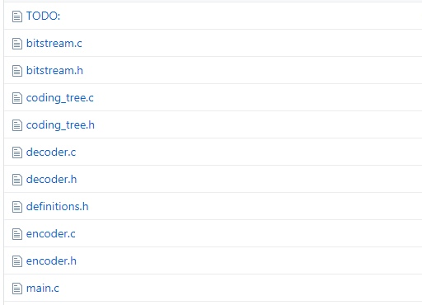
Наши команды
tm {0180
tm A
tm 13

Slide 14
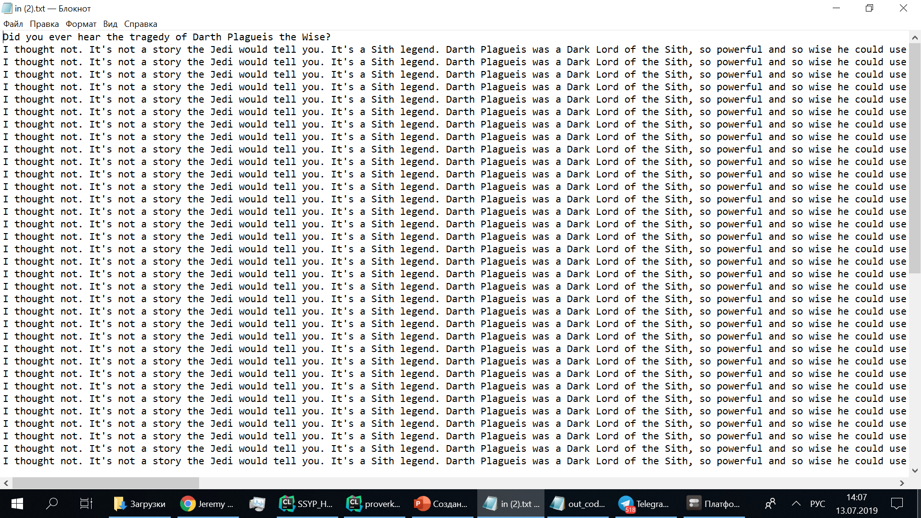
Наш архиватор
Размер файла до сжатия 46кб

Slide 15
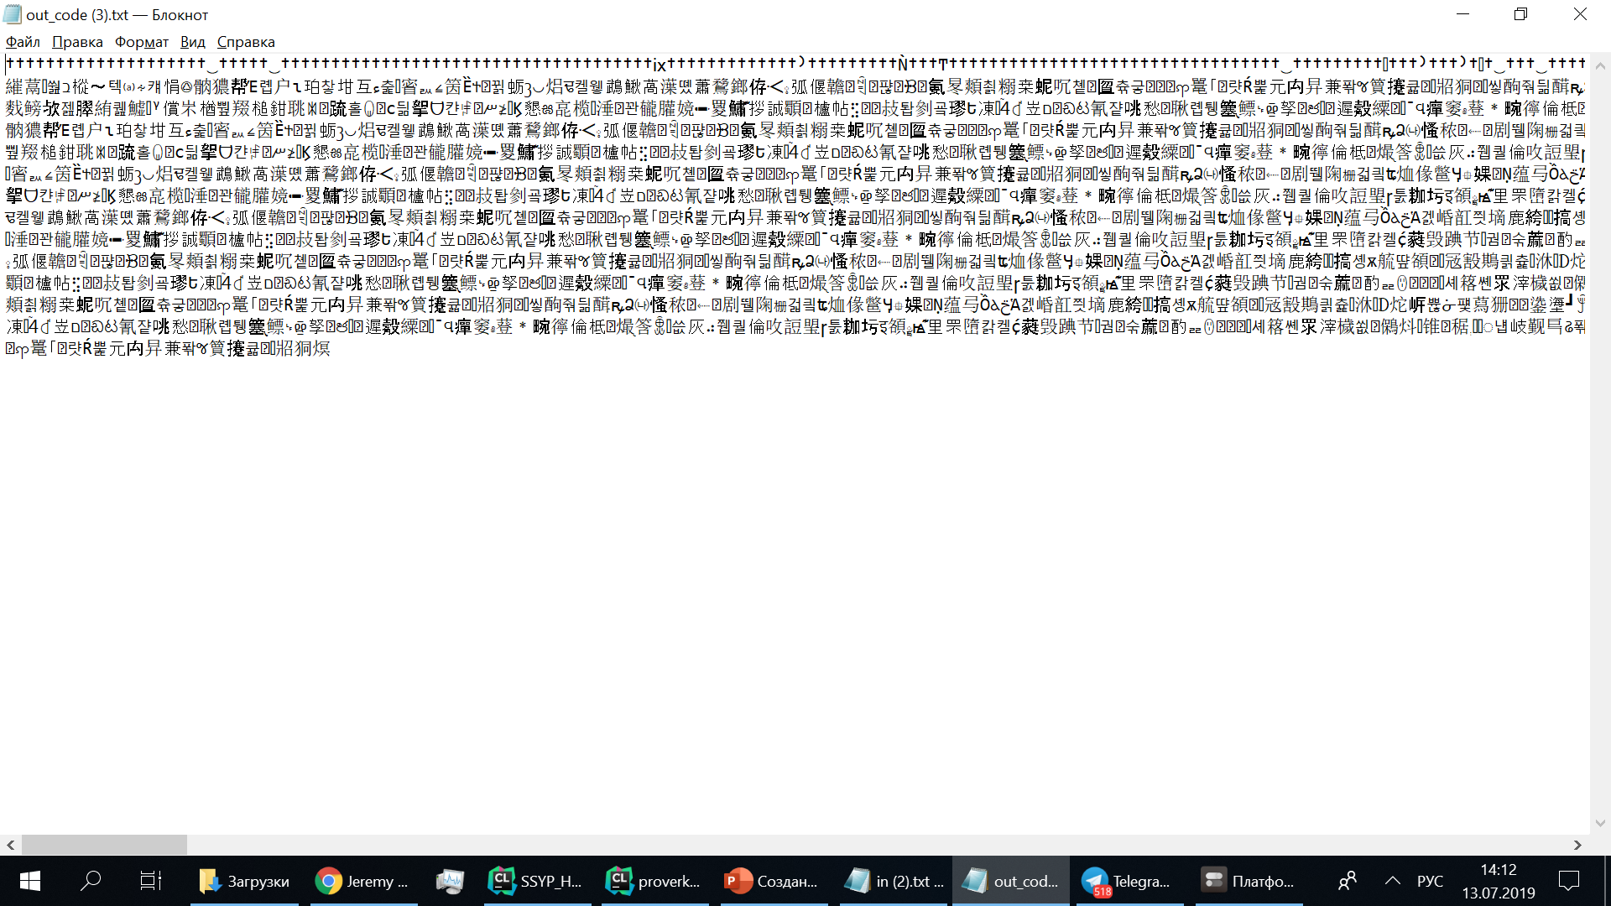
Наш архиватор
Размер файла после сжатия 26кб

Slide 16


Проблемы, которые мы встретили

Slide 17
Ваши вопросы

Slide 18
Спасибо за внимание!

